Slide 1
古典概型

Slide 2
知识回顾:
1.基本事件：在实验中，不能再分的随机事件。是事件的最小元素。
2.基本事件的特征：
（1）任何两个基本事件都是互斥的；
（2）任何事件（不可能事件除外）都可以表示成基
本事件的和。
3.互斥事件
4.对立事件
5.互斥事件的概率加法原理

Slide 3
练习:
1.从a,b,c,d,e四个字母中，任意取出两个字母的实验中，写出所有的基本事件。
2.连续抛掷两次硬币，写出所有结果？
3.连续抛掷两次骰子，有多少个基本事件？和为7的基本事件有几个？
4..四个人各写一张贺卡，分配给这四个人，每人一张，有多少个基本事件？有多少个自己不拿到自己的基本事件？

Slide 4
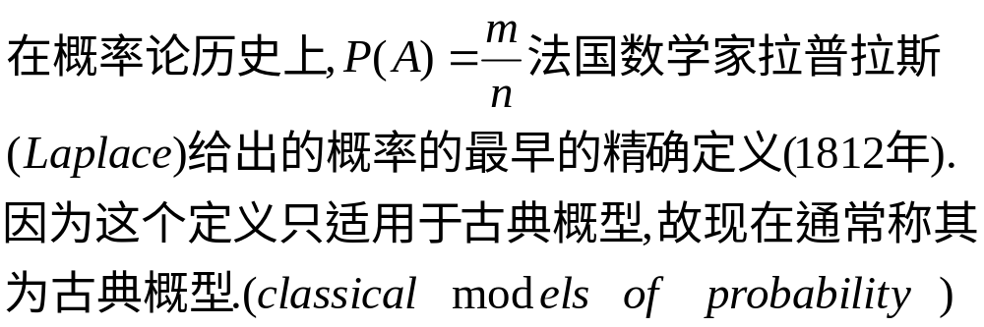

Slide 5
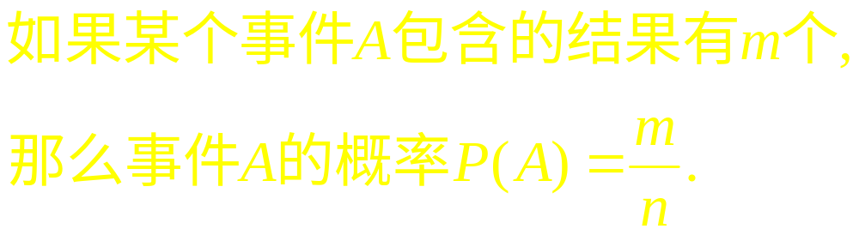
机会均等原理!

Slide 6
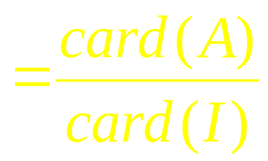
在射击练习中，“射击一次命中的环数”是古典概型吗？为什么？
不是，因为命中的环数的可能性不相等.
有限性和等可能性是古典概型的两个本质特点

Slide 7
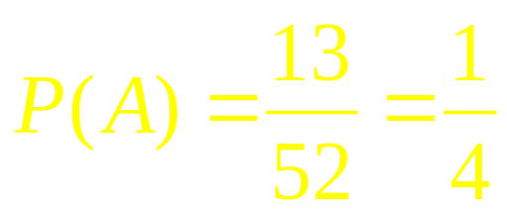
二.应用
例1.从52张扑克牌中任意抽取一张.求
（1）抽到一张花色是红心的牌的概率；
（2）抽到一张印有“A”字样的牌的概率.
解（1）由于从52张扑克牌中抽取一张花色是红心的牌（记作事件A）的13种结果是等可能性的，因此事件A的概率
第（2）题请同学们仿照（1）题自己写出解答过程.

Slide 8
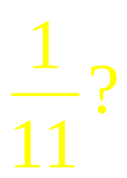
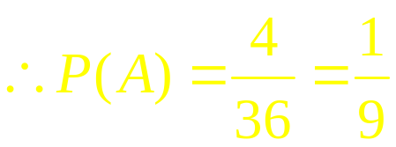
例2.一个均匀的正方体玩具的各个面上分别标以数1、2、3、4、5、6.将这个玩具先后抛掷2次，计算：
（1）一共有多少种不同的结果？
（2）其中向上的数之和是5的概率有多少种？
解：（1）将正方体玩具抛掷一次，它落
地时向上的数有6种结果，根据分步计数
原理，先后将这种玩具掷 2次一共有
6×6=36 不同的结果.
（2）在上面所有结果中，向上的数之和为5的结果有
（1，4）,（2，3）,（3，2）,（4，1）
设A为二次抛掷向上的数字之和为5的事件:

Slide 9
6
7
8
9
10
11
12
第二次抛掷后向上的数
5
·
8
9
10
11
6
7
4
·
5
6
7
8
9
10
3
·
4
5
6
7
8
9
2
·
3
4
5
6
8
7
1
·
2
3
4
5
6
7
·
·
·
·
·
·
1
2
3
4
5
6
第一次抛掷后向上的数
x+y=5

Slide 10
变式：将骰子先后抛掷2次，计算：向上的数之和是5的倍数的概率是多少？

Slide 11
例3：在20件产品中，有15件一级品5件二级品，从
中任取3件，其中至少有1件为二级品的概率是多少？
解法一：设A₁ =恰有1件二级品； A₂ =恰有2件二级品
A₃ =恰有3件二级品，则
由于彼此互斥，所以3件产品中至
少有一件是二级品的概率为P（A₁+A₂+A₃）=P（A₁）
+P（A₂）+P（A₃）=
答：其中至少有1件二级品的概率是137/228

Slide 12
解法二：设A=3件全是一级品
由于“任取3件，至少有1件为二级品”是事件
A的对立事件，根据对立事件的概率加法公式得到：
答：其中至少有1件二级品的概率是137/228.

Slide 14
课堂综合应用

Slide 15
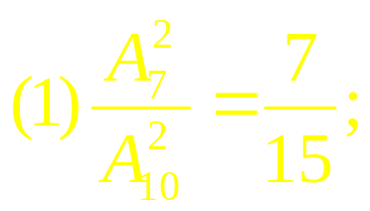
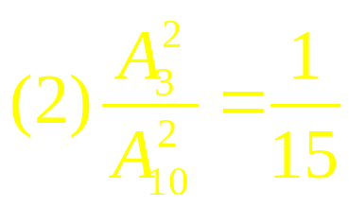
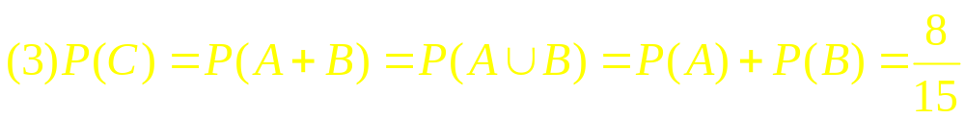
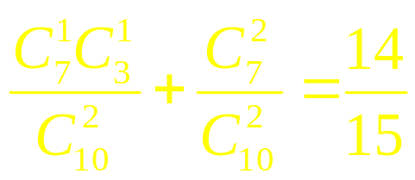
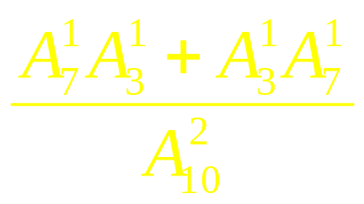
1.在一只袋子中装有7个红玻璃球,3 个绿玻璃球.从中无放回地任意抽取两次,每次只取一个.试求:
(1)取得两个红球的概率(A);
(2)取得两个绿球的概率(B);
(3)取得两个同颜色的球的概率(C);
(4)至少取得一个红球的概率(D);
(5)取得两个不同颜色的球的概率(E）

Slide 16
2．袋中有4个白球和5个黑球，连续从中取出3个球，计算：
（1）“取后放回，且顺序为黑白黑”的概率；
（2）“取后不放回，且取出2黑1白”的概率.
(1)
(2)

Slide 17
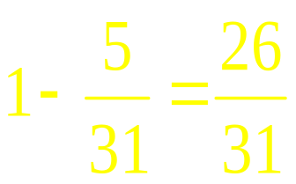

如果车上只有4人,那结果又如何?

Slide 18
4.学校文艺队每个队员唱歌，跳舞至少会一门，已知会唱歌的有5人，会跳舞的有7人，现从中选3人，且至少要有一位既会唱歌又会跳舞的概率是16/21,问该队有多少人？
解:设该队既会唱歌又会跳舞的有x人，从而只会唱歌或只会
跳舞的只有（12-2x）人，设A=至少有一人既会唱歌又会跳舞；
=只会唱歌或只会跳舞
X=3 12-x=9 该队的人数为9人.

Slide 19
小结
1.基本事件是一次试验中所有可能出现的最小事件，且这些事件彼此互斥.试验中的事件A可以是基本事件，也可以是有几个基本事件组合而成的.
2.有限性和等可能性是古典概型的两个本质特点，概率计算公式P（A）=事件A所包含的基本事件的个数÷基本事件的总数，只对古典概型适用
3.有限性和等可能性是古典概型的两个本质特点，概率计算公式P（A）=事件A所包含的基本事件的个数÷基本事件的总数，只对古典概型适用

